Slide 1
Introdução ao Python
mentorama.
Notes:
Bom entao até aqui ja entendemos o que é big data. o que é data sicence, onde o cientista de dados entra nessa historia, quais habilidades ele tem que ter e tudo mais...uma das habilidades é programação. AI vc se pergunta: qual linguagem de programacao? Algumas pessoas falam de R, outras de python, outras falam de java….por onde começar? Cada um das linguagens tem suas vantagens e desvantagens e é interessante conhecer , porém para o contexto do nosso curso utilizaremos python.

Slide 2
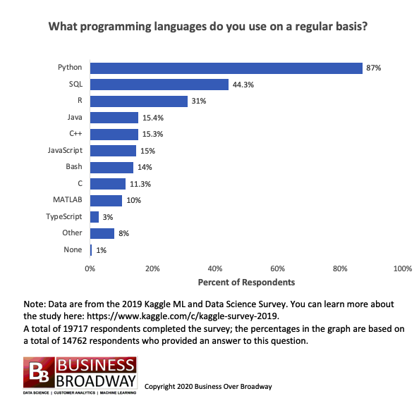
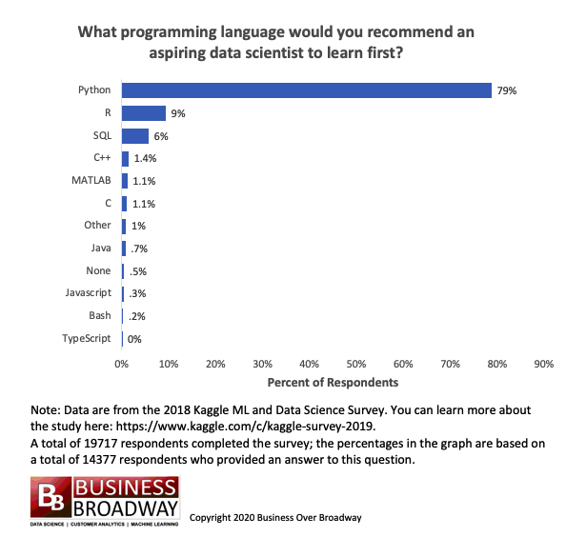

Linguagens
Notes:
Kaggle conduziu uma pesquisa em 2019 com 19,717 profissionais de dados. A pesquisa questionava sobre data science, machine learning..entre outros. Algumas analises desse estudo estão apresentadas aqui.Em media os profissionais usaram 3 principais linguagens. Python, SQL (44%), R (31%).
Nesse questionario, ainda foi perguntado se eles pudessem indicar uma linguagem para um aspirante a data sicence olhando pro mercado, praticidade e varios aspectos. Os graficos mostram que 8 in 10 profissionais recomendariam python
Atraves desses graficos ja é possivel ver que Python é uma das linguagens queridinhas e hoje, é sem dúvidas Python é a linguagem mais utilizada em Ciência de Dados no Brasil. Não há como negar isso.Uma de suas grandes vantagens são os pacotes exclusivos para Ciência de Dados, como scikit-learn para Machine Learning, além de NumPy e Pandas para análise de dados.
Por ser a preferida, existe uma grande – e em constante crescimento – comunidade que discute e compartilha lições com Python. Encontrar uma solução para um problema e respostas para suas perguntas fica bem mais fácil assim.Por ser mais simples, e permitir que com poucas linhas de código uma tarefa seja executada, depurar um código para encontrar um erro ou evoluí-lo é muito mais fácil
Juntamente com Python, a linguagem R é uma das mais utilizadas.
A R é uma linguagem também muito apreciada por matemáticos e estatísticos, já que possui suporte para cálculos e análises complexas. É mto ensinada em cursos de economia e estatistica, e como mtos profissionais de DS vem dessas áreas essa linguagem tbm ficou mto famosa no ramo.

Slide 3

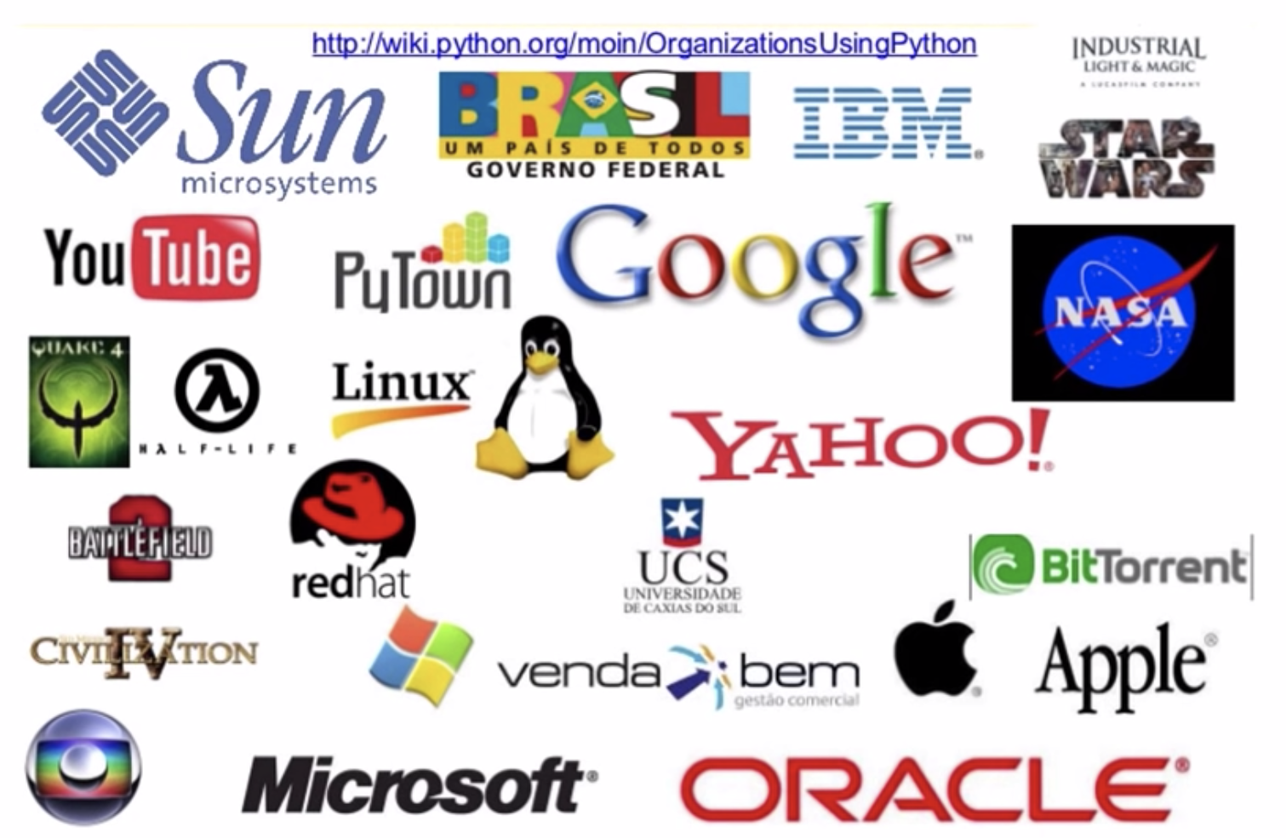
Python
Python foi criada por Guido van Rossum em 1991, no Centro de Matemática e Computação, em Amsterdã;
Possui uma sintaxe concisa e clara, cujo objetivo é ser simples e de fácil aprendizado;
Suporta a maioria das técnicas da programação orientada a objeto.
Case sensitive: sensível a letras maiúsculas e minúsculas.
Interpretada
Linguagem de alto nível;
Tipagem dinâmica e forte;
Grande comunidade ativa;
Pacotes exclusivos para Ciência de Dados (Numpy/Pandas/ scikit-learn)
Notes:
Vamos focar um pouco mais entao na linguagem python.
Python nao é uma linguagem tao nova. Já tem mto tempo que é utilizada, inclusive no mundo de dev e acabou explodindo na área de ciência de dados com o advento do big data.
A linguagem foi projetada com a filosofia de ser prática e de facil aprendizado. Esse é um dos motivos pelos quais python se tornou tão popular...é como falar em inglês com o computador
O python suporta paradigma de programação Orientado a objeto. O conceito de objeto na linguagem é bastante abrangente: classes, funções, números e módulos são todos considerados objetos. Nós veremos mais sobre isso nos próximos módulos.
Diizemos que uma linguagem é case sensitive se quando ele é capaz de analisar uma cadeia de caracteres, avaliar a existência de caixa alta e caixa baixa e comportar-se de diferentes maneiras em função disso.
Em que o código fonte nessa linguagem é executado por um programa de computador chamado interpretador, que em seguida é executado pelo sistema operacional
Linguagem de alto nível é inteligível pelo ser humano e não executável diretamente pela máquina
Onde o tipo da variável, uma vez atribuído, se mantém o mesmo até ser descartada da memória e o tipo da variável é definido em tempo de execução.
Comunidade do python é mto ativa, devido a sua popularidade, todo dia sao criadas novas bibliotecas, pacotes e assim ajuda no seu aprimoramento constante da linguagem.
Players que usam python em suas empresas, seja em dev, seja em DS. Bom já estamos bastante inspirados a usar python vamos instalar o ambiente de desenvolvimento? Vejo vocês na proxima aula.

Slide 4
O ambiente de desenvolvimento
mentorama.
Notes:
Nessa aula vamos instalar e começar a utilizar o ambiente que usaremos no decorrer do curso para criar e executar nossos codigos.

Slide 5

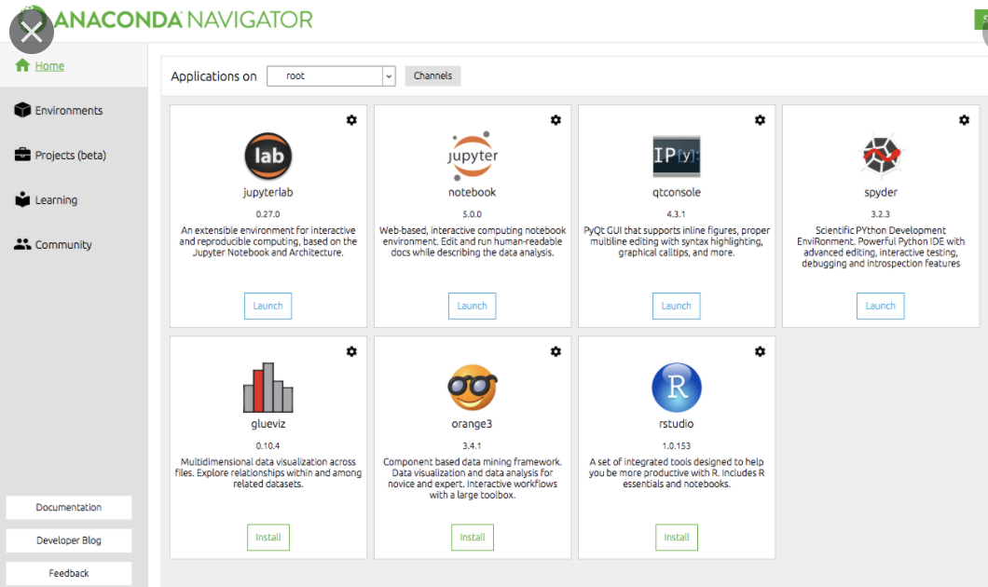
Anaconda
Ferramentas para análise de dados em um único arquivo
Praticidade
Windows, Linux, e macOS
Free e Open-Source
Notes:
O Anaconda é uma iniciativa que tem como objetivo agregar todas as ferramentas para análise de dados em um único software. Resumidamente, é um arquivo que irá instalar em seu computador todas as bibliotecas e recursos necessários para você começar seus projetos de Data Science e Machine Learning, como o Python em si, Jupyter Notebook, a IDE Spyder, além de famosas bibliotecas, como NumPy, Pandas, Scikit-learn, etc.

Slide 6
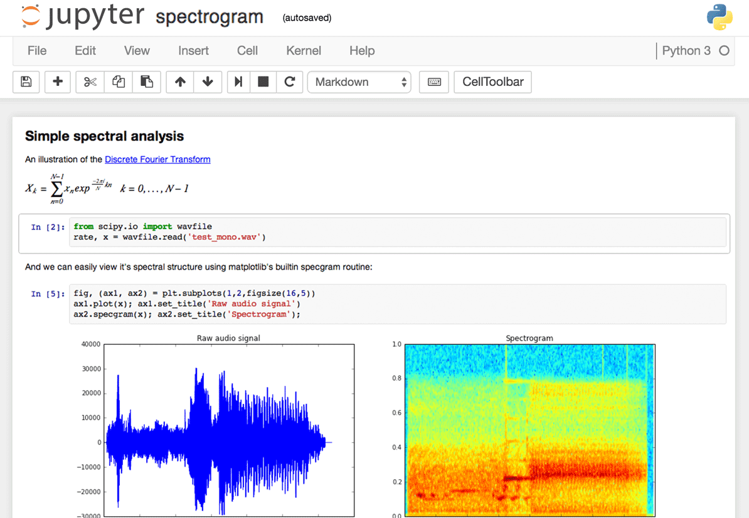
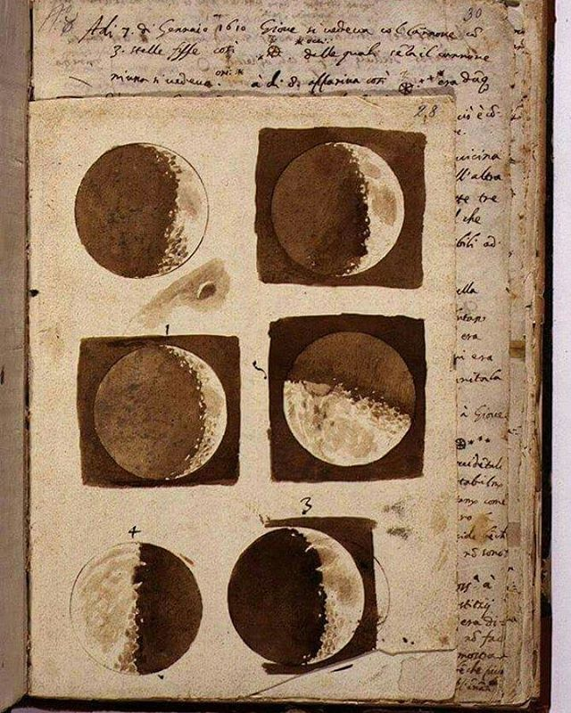

Jupyter notebook
Ambiente computacional web;
Códigos, gráficos, textos;
Sequências de células de códigos;
Organização;
Didático;
Galileu que registram a descoberta das luas de Júpiter.
= Julia + Python e R
Notes:
O jupyter notebook oferece, atraves de um ambiente computacional web, uma maneira uma iterativa de programar.
Quando programamos já conseguimos ver o output imediato do código. Podemos escrever codigos, markdown para documentar nossas analises e modelos., inserir imagens, visualisar gráficos dos mais diversos tipos.
Ele é estruturado como um caderno mesmo, onde teremos varias celulas (bloco) de codigo.
Dessa forma ele fica muito organizado para aprender e organizar o codigo assim como didático para ensinar.
Nessa imagem podemos ver várias funcionalidades do jupyter.
Uma curiosidade aqui é o porque do nome jupyter...

Slide 7
Instalando o ambiente
Acessar o site: https://www.anaconda.com/products/individual;
No fim da página (Anaconda Installers), escolher qual instalador de anaconda de acordo com seu sistema operacional;
NNF (Instalador next-next-finish)
Abrimos o anaconda navigator;
Launch jupyter;
Notes:
Entao vamos instalar o anaconda e ja excrever nosso primeiro codigo usando o jupyter?
mostrar o jupyter, criar pasta do curso, dar um print hello word, falar sobre coisas do jupyter - extensão do arquivo
cntrl+ c , ctrl+ d, shift+enter

Slide 8
Instalando o anaconda (Windows/Linux)
Acessar o site https://docs.anaconda.com/anaconda/install/ e seguir o passo a passo.
Notes:
Estruturas de dados são coleções de dados…..
Existem 4 tipos básicos de estruturas de dados em python que veremos nessa aula. A primeira dela são as listas. Elas são caracterizadas no código por estarem entre colchetes e dentro dos colchetes estão os valores da lista separados por vírgula. As listas sao mutaveis e podem conter diferentes tipos de dados. Mutaveis porque podemos mudar o tamanho, alterar os elementos…
Cada tipo de estrutura é mais interessante em certos contextos e de modo geral aprendemos bem a usá-las com a prática.

Slide 9
Fundamentos de
Python 1
Jéssika Ribeiro
mentorama.
Notes:
Nesse módulo vamos falar sobre os fundamentos de pyhton. Vamos aprender sobre os principais tipos de objetos, sobre estruturas de repeticao e decisao e sobre métodos e funcoes. Todo esse conteúdo é básico e necessario para permmitir que criemos qualquer codigo mais a frente. Vamos iniciar entao pelo conceito de variáveis

Slide 10
Variáveis
mentorama.

Slide 11
Variáveis
Uma variável é um objeto, um espaço em memória que utilizamos para representar um valor, que será usado no código.
Variáveis
Tipos
Nome = "Jessika"
Idade = 28
Altura = 1.68
e_matematica = True
String
Int
Float
Boolean
vamos codar?
Notes:
Uma variável, por definiçao, é um objeto (lembra que falamos que em python tudo é objeto, orientado a objetos). É um espaço em memória que usamos para guardar um valor.
Por ex, temos algumas variáveis aqui nesse quadro: nome, idade, altura e uma que verifica se é_matematica.
Todas essas palavras: nome, altura é o que chamamos de variaveis no codigo...sao os espacos em memoria que criamos para guardar valores, entao nome guarda um espaço na memoria para o valor Jéssika e assim por diante.
Cada variável possui um tipo. Algumas variáveis sao numéricas, outras são textos, outras são valores logicos e no python nos temos nomes específicos para essas tipos.
Quando temos texto no valor da variável chamamos qye ela é do tipo string. Se for um valor número inteiro, dizemos que é do tipo int….todos os objetos do python possuem um tipo e veremos muitos deles no decorrer do curso. Por agora, vamos ver como escrever tudo isso em python?
CODIGO
por hj é so vejo vc na proxima aula

Slide 12
Operadores
mentorama.
Notes:
Na aula passada falamos sobre variáveis como definir uma variável e seus tipos. Nessa aula falaremos sobre operadores e voltaremos a exercitar um pouco do conceito de variaveis.

Slide 13
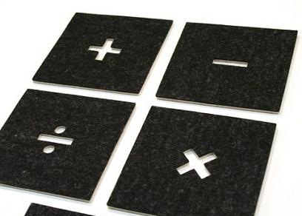
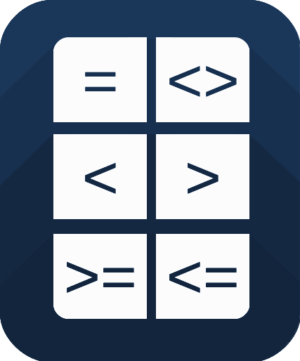
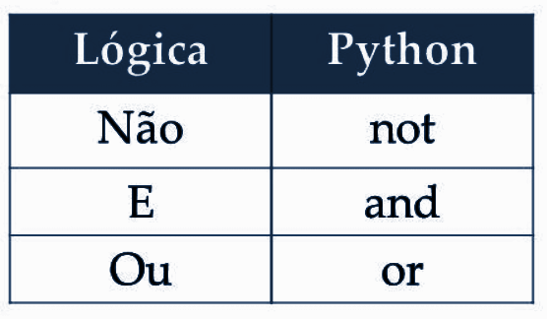
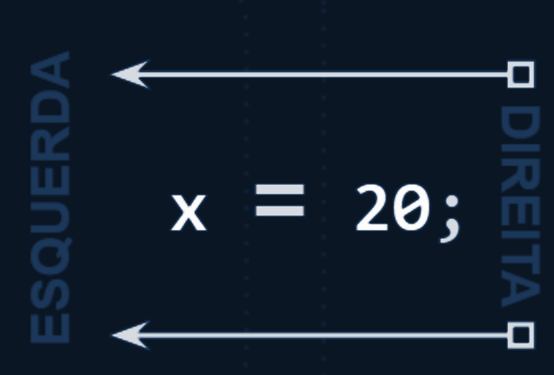
Operadores
Formas de se combinar elementos básicos da linguagem para formar expressões mais complexas.
Tipos de Operadores
Operadores Aritméticos
Operadores Relacionais
Operadores Lógicos
Operadores de atribuição
vamos codar?
Notes:
Operadores são formas de combinarmos….
temos alguns tipos mais comuns de operadores listados aqui que são: -- ler
Vamos entender um pouco melhor pra que servem cada tipo.
Os operadores aritmeticos permitem criar expressoes matemáticos, operadores como soma, subtração, divisão
Os operadores relacionais permitem criar relações de ordem, de comparação entre dois objetos. Comparações do tipo a< b, a<=b, por ex.
Os operadores lógicos permitem criar expressões lógicas, como por exemplo a e b são verdade então c é verdade.
os operadores de atribuição são aqueles que atribuem um valor a um objeto.
Esses operadores são muito utilizados no dia a dia. Um exemplo seria. Suponha que vc quer rodar um programa mas so quer que ele rode se por exa variavel sexo for homem e a idade for maior que 50. Usaríamos em nosso codigo tanto o operador logico quando o relacional.
Veremos agora no codigo como escreve-los em python.
https://algoritmosempython.com.br/cursos/programacao-python/expressoes-matematicas

Slide 14
Estruturas de dados
mentorama.
Notes:
Olá pessoal, tudo bem? Nessa aula vamos falar sobre estruturas de dados.

Slide 15
Estruturas de dados
Coleções de dados com características específicas
Listas: [1,2.5, "dados",[4,8]]
Tuplas: (1,2,3,2)
Dicionários: {"AI":1, "ML":2, "DL":[3,4]}
Conjuntos: {1,2,3}
Mutáveis, dados de vários tipos;
Imutável (alterar a tupla toda apenas) , dados de vários tipos;
Mutáveis, conceito chave-valor;
Mutáveis, não ordenado, elementos únicos;
vamos codar?
Notes:
Estruturas de dados são coleções de dados…..
Existem 4 tipos básicos de estruturas de dados em python que veremos nessa aula. A primeira dela são as listas. Elas são caracterizadas no código por estarem entre colchetes e dentro dos colchetes estão os valores da lista separados por vírgula. As listas sao mutaveis e podem conter diferentes tipos de dados. Mutaveis porque podemos mudar o tamanho, alterar os elementos…
Cada tipo de estrutura é mais interessante em certos contextos e de modo geral aprendemos bem a usá-las com a prática.

Slide 16
Fundamentos de
Python 2
Jéssika Ribeiro
mentorama.

Slide 17
Estruturas de decisão
mentorama.
Notes:
Olá pessoal, tudo bem? Nessa aula falaremos sobre estruturas de decisão. Vamos utilizar as estruturas de dados o que aprendemos na aula passada para construirmos blocos de código bem mais interessantes! Vamo lá?

Slide 18
Estruturas de decisão
Estruturas de decisão
Utilizadas quando queremos que o algoritmo tome caminhos diferentes de acordo com o valor de alguma variável de interesse
input do algoritmo
nota
regra
reprovado
aprovado
Se nota <7
Se nota >=7
Notes:
Estruturas de decisão são usadas quando..
vamos olhar pro diagrama abaixo. Suponha que temos um algoritmo que toma como input a nota de um aluno. No codigo salvaremos essa nota em uma varivel e temos uma regra que será aplicada nessa nota. A regra é a seguinte…
ou seja, usamos uma variável e uma regra para definir caminhos diferentes dentro do código. Essa é a definicao das estruturas de decisão.
Em python temos um comando para esse tipo de estura, chamado if-else.

Slide 19
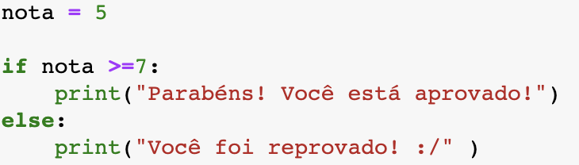
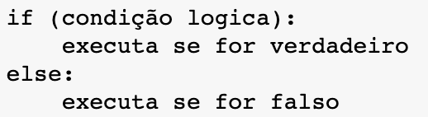
If - Else
nota
regra
reprovado
aprovado
Se nota <7
Se nota >=7
Se a condição for verdadeira, executa o bloco identado abaixo do if
Senão executa o bloco identado abaixo do else
vamos codar?
Notes:
Então no python para escrever esse tipo de estrutura de decisão usamos as sentenças if e else.
Vamos ver como ficaria nosso exemplo aqui em código python, primeiro definiriamos a variavel nota e na sequencia vejam que
Essas senteças if -else sao sempre escritas com esse formato específico, colocamos o if que é uma palavra reservada no python, vcs verão que ele troca de cor, fica verdinho, e a nossa regra, nossa condição lógica e os :. Sempre que a condicao logica por satisfeita, isto é, for verdadeira esse código que vem a seguir será executado.
Para o python entender qual código deve ser executado usamos a identação, isto é, o código a ser executado fica um pouco mais pra da sentença if.
Já o else fica alinhado com o if, mas o codigo que roda, caso a sentenca seja falsa, tbm fica mais pra dentro.
Vejam que pra construir as condicoes logicas podemos usar os operadores que aprendemos nas aulas passadas, como no ex, estamos usando o operador relacional para escrever a condição logica. Poderiamos tbm usar as estruturas de dados que ja vimos, por ex, validar se um numero esta em uma lista, ou se o tamanho de uma lista é igual a um numero especifico por ex.
Vamos para o jupyter ver como fazemos isso na pratica

Slide 20
Estruturas de repetição
mentorama.
Notes:
Olá pessoal, tudo bem? Nessa aula falaremos sobre estruturas de repeticao. Vamos aprender a repetir blocos de código de maneira automática. Vamos lá?

Slide 21
Estruturas de decisão
Estruturas de repetição
As estruturas de repetição são utilizadas quando queremos que um bloco de código seja executado mais de uma vez.
Estruturas de repetição
For
While
Notes:
As estruturas de repetição são utilizadas……
quando queremos que de forma automática, sem precisarmos rodar um por um na mão.
Imagine o seguinte ex: temos uma lista com 5 elementos. Eu gostaria de ter um código que pega o elemento na lista e mostra ele na tela. Sem ter que precisar fazer print() 5 vezes. É nesse caso que podemos usar as estruturas de repetição.
Existem dois tipos principais de estr. de repetição: O for e o while. Em portugues o for significa "para " e o while "enquanto". Elas se diferenciam, pois uma delas executa um numero fixo de vezes enquanto e a outra repete enquanto uma condição é verdadeira.
Vamos ver com mais detalhes cada uma delas:

Slide 22
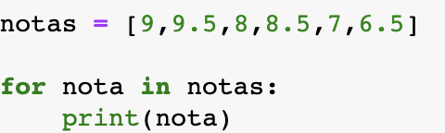
Estruturas de decisão
Loop For
Usado quando queremos executar um bloco de código um número fixo de vezes.
for i in sequência
sequência
1º loop
2º loop
Item da sequência
Se não tiver mais itens
var iteradora
próximo item da sequência
Executa bloco
Notes:
Começando pelo loop for. Usamos ele quando queremos executar…
Vamos olhar para o diagrama aqui do lado. Temos: for i in sequencia, pois estamos iterando (rodando o for em uma sequência de elementos) que tem tam fixo, por isso roda um número fixo de vezes. Então para cada i dessa sequência ele executa o mesmo bloco de código e quando nao tiver mais itens ele finaliza o loop.
A letra I poderia ser substituída por qualquer palavra. Geralmente usamos o i, porque vem do fato de que i é uma variável iteradora. Então a cada loop, entra uma variável i, executamos o código com ela, ela é atualizada ou seja agora ela assume o valor do próximo elemento da sequência...e assim por diante até acabarem todos os elementos.
Vejamos um exemplo….
Relembrando então nossa última aula nas estruturas de decisão nos tinhamos uma condição lógica, que dada um regra verificava se era verdadeiro ou não e tomava uma atitude baseado em alguma regra. Aqui estamos querendo apenas repetir uma certa quantidade de vezes o mesmo código de maneira manual. Existe maneiras de combinar as estruturas de repetição com a de decisão

Slide 23
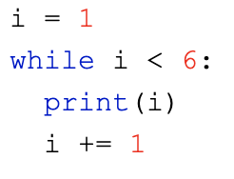
While
É usado quando queremos repetir um bloco de código enquanto uma condição é verdadeira
While
Condição do while
Condição
i = 1
i = 2
i = 3
i = 4
i = 5
i = 6
Se a condição é falsa
Se a condição é verdadeira
Executa bloco
vamos codar?
Notes:
Vejamos agora o while. É usado quando….
O comando while faz com que um conjunto de instruções seja executado enquanto uma condição é atendida. Quando o resultado dessa condição passa a ser falso, a execução do loop é interrompida. Isso é o que está mostrando aqui no nosso diagrama.
Começamos o loop while e temos uma condição que verificamos se é verdadeira ou não, uma condição lógica. Se ela for verdadeira executamos o bloco de código e se não finalizamos o loop.
Veja no for, nós percorriamos os elementos da sequência até esgotar todos. Aqui não, aqui rodamos o loop ENQUANTO uma condição é verdadeira.
Vejamos esse exemplo aqui em python. Observe que no codigo colocamos a palavra reservada while, assim como o for e o if. Escrevemos a condição no caso aqui, i<6, e um bloco de código. Estamos usando o i aqui como um contador. Ela começo com valor 1 e no final de cada loop atualizamos o valor utilizando um op de atribuição que vimos antes.
Aqui pessoal é importante definir uma condição qeu seja falsa em algum momento, se nao seu condigo nunca irá para e vai travar seu pc, seu jupyter.
Bom, entao bora lá ver como fazemos isso em python?

Slide 24
Métodos e funções
mentorama.
Notes:
olá pessoal, tudo bem? Na aula de hoje falaremos sobre metodos e funcoes.

Slide 25
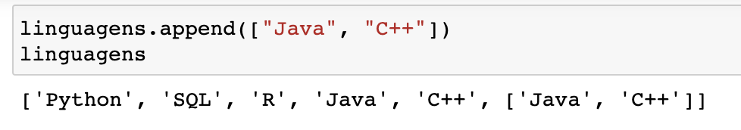
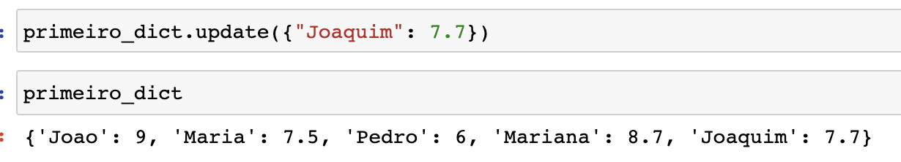
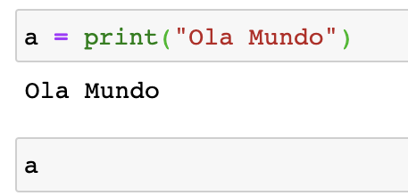
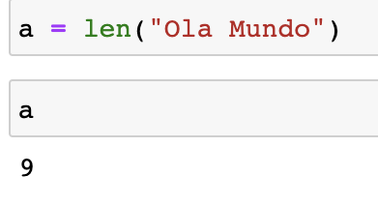
Métodos e funções
Métodos e funções são nossos velhos conhecidos...
Blocos de código reutilizáveis, ou seja, que podem ser chamados em qualquer parte do código
Métodos: Um bloco de instrução, com nome único e que nunca retorna valores.
VS
Funções : Um bloco de instrução, com nome único e que sempre retorna valores.
Notes:
Métodos e funções são nossos….
Desde o início do módulo1 nós ja estamos usando métodos e funções. Pra provar pra vocês que já, coloquei alguns prints dos nossos códigos. Vejam aqui, quando falamos de dicionário usamos a função update e quando falamos de listas usamos a função append. Também usamos mto a função print(), type(), len().
Mas qual a definição de metodo e funcão? Uma funcao/metodo é um bloco de código….Mas se estamos definindo da mesma forma qual a diferenca entre método e funcao?
Na teoria, dizemos que um metodo é um bloco de instrução….
Uma função é um …..
Na pratica usamos o nome funcao e metodo no mesmo contexto, de modo geral nao se diferencia, se usa pra falar da mesma coisa.

Slide 26
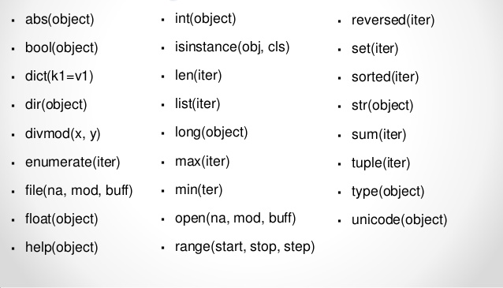
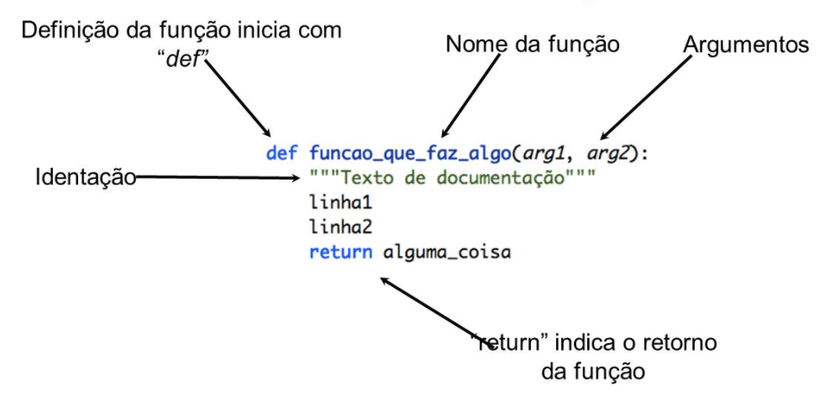
Métodos e funções
Built-ins
Customizável
vamos codar?
Notes:
No python já existem muitas funcoes que chamamos de built-ins, que são funcoes que o python já nos fornece, já estão criadas e não precisamos importar nenhuma blicioteca espeficia para rodá-las. É só chamar a função e pronto, já podemos usar. Nós usamos o max, min e type por ex. Essas funções de modo geral são pré construidas porque entende-se que são mto utilizadas e nãot tem necessidade de todo mundo que quiser usar ter que implementar a sua. São funções padrões.
Mas,no pyhton, podemos construir nossas próprias funçoes, funções customizadas para o programa que estamos desenvolvendo.
já vimos na definição que as funções são blocos de instrução que podem ser invocados de qualquer parte do nosso código. Vamos ver aqui nesse código entao como construimos uma funcao em python.Toda função, deve possuir a palavra reservada def, que é usada para definir o escopo da função. Toda função deve possuir um nome. É uma boa prática usarmos, assim como fizemos nas variáveis, separar as palavras com o uso de um underline. Dependendo do tipo dela pode receber parâmetros/ou não e retornar valores ou não. De modo geral elas recebem parâmetros e retornam valores.
Devemos manter a identação assim como fizemos nas estruturas de rep e dec.
Para indicar o que a função deve retornar usamos a palavra reservada return.
Bom as funções são muito úteis e vcs verão que no dia a dia de um cientista elas serão muito utilizadas. Inclusive as vezes, podemos escrever uma função para realizar um tipo de análise que é muito comum em vários projetos. Então escrevendo como função e salvando um arquivo .py podemos chamar em qualquer projeto, tornando mais agil o nosso desenvolvimento.
Vamos ver como fazemos isso nos códigos então?

Slide 27
Módulos e Pacotes
mentorama.
Notes:
olá pessoal, tudo bem? Na aula de hoje falaremos sobre modulos e pacotes Para essa aula é interessante que o conteúdo que estudamos na ultima aula, métodos e funções, esteja bem claro pra vocês...não so o que sao funcoes, mas voces precisam estar confortáveis em criar funcoes, manipular funcoes.

Slide 28
Módulos
Módulos são arquivos de código python que agrupam instruções e definições sobre um determinado assunto
Interface conhecida
Notes:
Então um módulo um arquivo .py que contém funcoes, atributos, de um determinado contexto. Entao por ex, pense num programa de uma loja. Temos varios contextos que comope a loja, por ex, poderíamos criar um arquivo para coisas sobre o cliente, um arquivo para estoque, um para produtos e por ai vai. De forma, usando modularizacao, é mais facil manter o codigo limpo e legivel. Por ex, para alterar uma função, para testar algum codigo seria mto mais facil.
dizemos que o módulo é unma interface conhecida, isso significa que quando voce importar um módulo, vc saberá (ou tem meios de saber) quais funções e classes o módulo possui.
Essa parte de modularizacao de codigo começou a ser vista mais fortemente em 1960, quando a computacao comecou a entrar mto forte nas empresaas.. os programas estavam ficando cada vez maiores, imagine por exemplo um programa de uma loja de produtos. que cadastra produtos, cadastra clientes, controla estoque, entre outros. muitas funcoes precisariam ser construidas nesse programa ne?! por ex, uma funcao que cadastra cliente. Uma funcao que cadastra os produtos que aquele cliente comprou, uma funcao que atualiza o estoque quando um produto é vendido, uma funcao que envia um email ao setor de compra avisando que um produto acabou no estoque por ex...entre outros. Poderiamos colocar todas essas funcoes dentro de um unico arquivo, como vimos nas nossas aulas, mas ficaria uma bagunca ne?! imagine se eu precisasse procurar uma funcao especifica de estoque para alterar ela? no meio disso tudo como eu encontraria? E é ai que a parte de modularizacao entra.

Slide 29
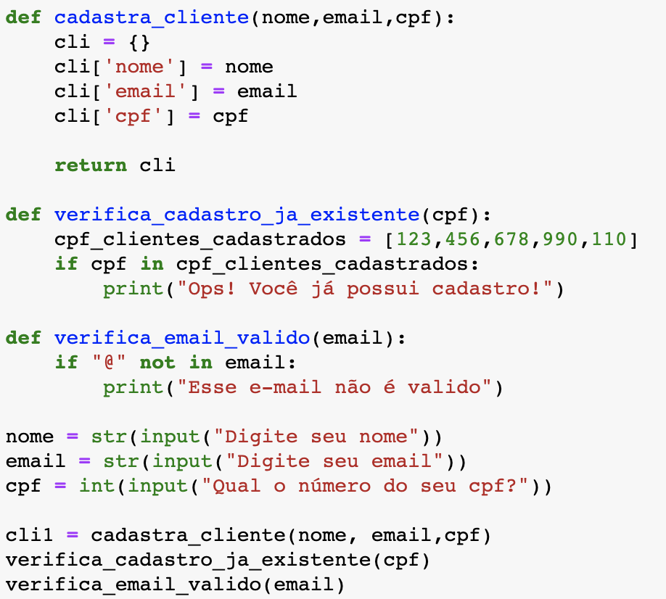
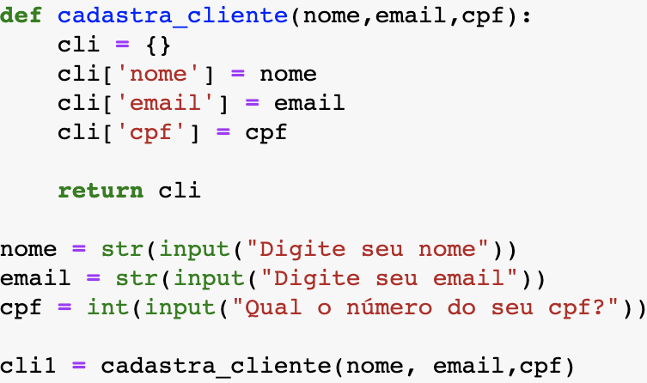
Módulos
Notes:
Aqui vamos ver mais na pratic isso:
Temos esse codigo: falar do codigo…
Ai, em algum momento entedemos que precisamos de mais funcoes, precisamos de funcoes que verificam cadastro e verifcam email...entao fomos la e criamos essaas duas funcoes..agora nosso codigo ja cresceu um pouco mais. Esse ainda nao esta mto grande, mas é so para exemplificar pra vcs. Poderiamos ter aqui 100 funcoes por ex, e ai?
vamos ver como modularizar entao

Slide 30
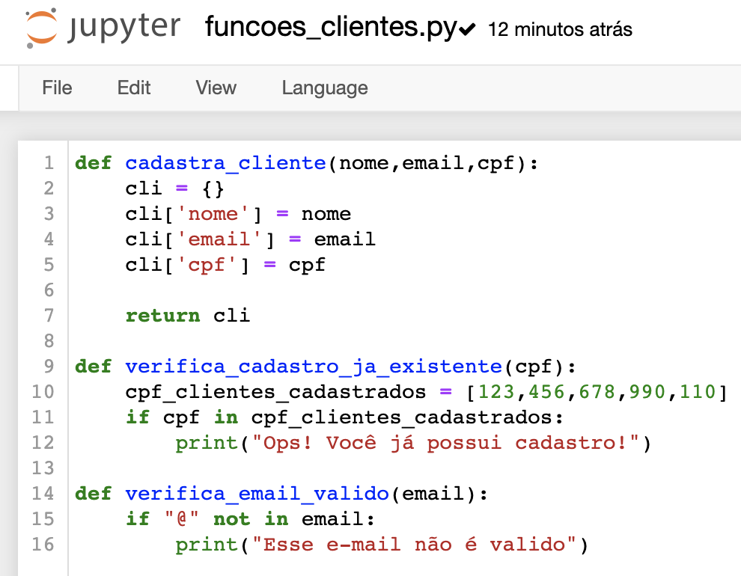
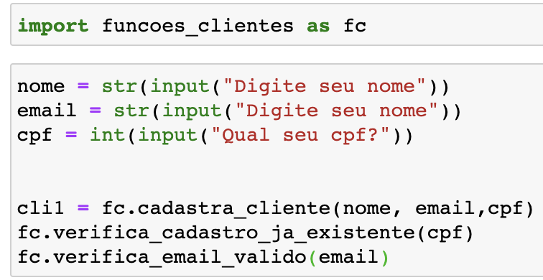
Módulos
como conectar?
Notes:
esse codigo da esquerda é o código antigo. Para modularizar, criamos entao um arquivo de funcoes, que é a definicao de modulo ne como vimos antes...criamos um arquivo apenas de funcoes usadas para o cliente, vejam o clientes.py. Agora entao deletei todas as funcoes que tavam no codigo principal. Mas eu preciso achar um jeito de conectar o codigo principal com um codigo que tá fora daqui em outro arquivo, que é esse funcoes.py . Como fazemos isso?
A maneira de fazer isso é usando a funcao import. O import traz pra dentro desse codigo o modulo que criamos agora.
Chamamos usando import nome do modulo e é uma boa pratica usar um alias. Alias é uma abreviacao que damos para o modulo. Agora, fazemos nosso codigo principal e usamos o alias pra chamar as funcoes la do nosso arquivo. o alias sabe vc esta usando a funcao desse modulo. Pois, pode ser que dois modulos diferentes tivessemos a funcao cadastra clientes por ex. entao ele precisa saber o que estamos usando.
Entao, Vejam agora que o codigo agora esta limpo..eu nao preciso saber exatamente como se cadastrar um cliente aqui no principal. Eu só quero poder cadastrar um cliente certo?
Uma das vantagens de se usar modularizacao é a seguinte: organizacao, facilita manutencao (se uma funcao parar de funcionar ou se quiser alterar ja sabe onde tá), codigo mais limpo(legivel) , reutilizar o codigo, so por esse .py na pasta de outro projeto.
De modo geral cientistas nao usam modularizacao para realizar analises mais pontuais. Geralmente usamos modularizacao para gerar codigos que serão colocados em producao quando teremos uma aplicacao que roda em tempo real ou com certa periodicidade. Algo legal de se fazer é criar modulos para limpeza de dados por ex...vc pode colocar funcoes que vc conhece e implementa-las do seu modo, ou de analise de dados por ex e sempre usar nos seus projetos para agilizar seus codigos.
Vamos ver agora o que sao os pacotes.

Slide 31
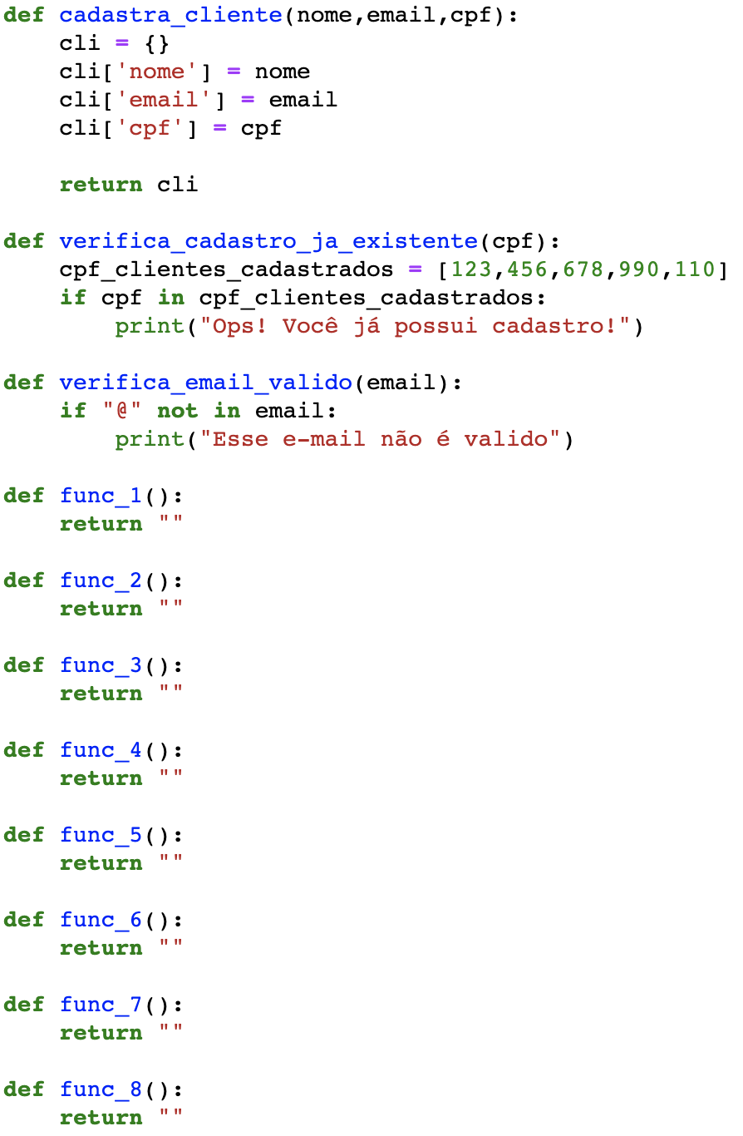
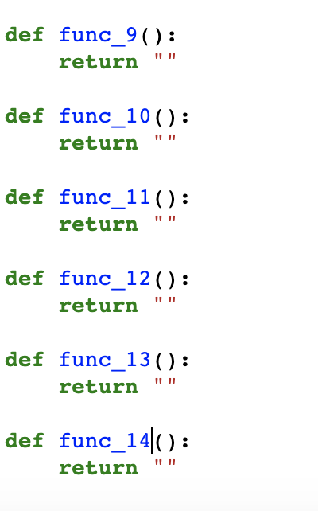
Pacotes
E se nosso módulo ficasse tão grande que também ficasse difícil mantê-lo?
Cadastro
Compas
.
.
.
funções relativas a cadastro de clientes
funções relativas a compras dos clientes
Notes:
se o modulo tbm é mto grande voltam todos os problemas antigos de se ter um codigo grande….entao poderiamos criar varios modulos certo? no python conseguimos criar vários modulos e agrupa-los tbm por assunto por ex, no nosso caso de antes. O modulo ja dissemos que é um conjunto de funcoes no mesmo contexto. Agora podemos agrupar modulos também por contextos
Por ex, um modulo para cadastro de cliente, outro modulo para compras...esses dois modulos referen-se ao cliente e entao podemos agrupar pelo tema cliente, certo?

Slide 32
Pacotes (Bibliotecas)
Pacotes são conjuntos de módulos.
Cliente
Pastas
Cadastro
Compas
Arquivos
funções relativas a cadastro de clientes
funções relativas a compras dos clientes
Notes:
e é exaatamente isso que são os pacotes. São conjuntos de módulos que tbm sao agrupados por contexto. Vejam se tivessemos mtas funcoes para cadastro e compras de clientes, poderiamos escrever dois módulos mas ambos se referem ao cliente. Então, criamos um pacote chamado cliente onde colocamos esses dois modulos.
Entao vejam os pacotes sao conjuntos de modulos. Os modulos sao arquivos.py, arquivos de codigo python e os modulos sao pastas!

Slide 33
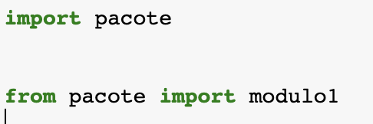
Pacotes (Bibliotecas)
Pacote
Módulo 2
Módulo 1
Em python:
func_1
func2
func3
func_1
func_2
func_3
.
.
.
Módulo 3
func_1
func_2
func_3
func_4
vamos codar?
Notes:
aqui temos um desenho pra ficar mais claro pra vcs, um pacote é uma pasta com vários arquivos py que sao os modulos. Os modulos sao por sua vez, arquivos cheios de funcoes.
para usar um pacote em python escrevemos import e o nome do pacote. ou ainda podemos importar um modulo especifico usando, from….
vamos ver mais sobre isso lá no jupyter?

Slide 34
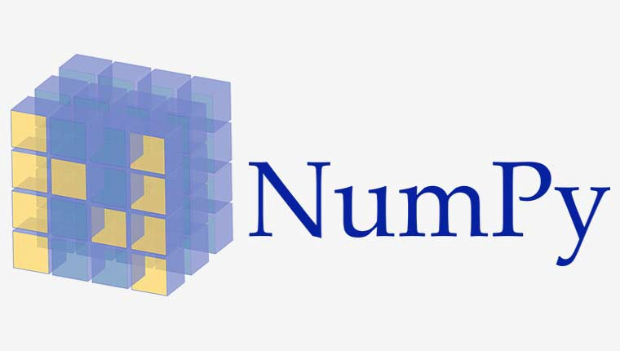

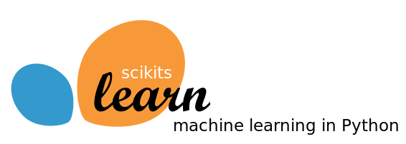

Pacotes famosos para Data Science
Oferece uma gama de funções que nos permitem executar facilmente cálculos numéricos
Oferece uma gama de funções para manipulação e análise de dados
Oferece uma gama de funções para criação de gráficos e visualização de dados
Pacote para aprendizado de máquina
Notes:
voltando dos códigos -- Existem varios outros pacotes. podemos pensar que o python veio de fabrica com alguns modulos, alguns pacotes. Porém podemos deixa-lo mais poderoso importando outros modulos que foram desenvolvidos pela comunidade de python.
Quando vc abre um jupyter, pyhton não vai traz todos os modulos porque isso ficaria mto pesado e sem necessidade, entao a ideia é que temos ai uma prateleira com varios modulos pra diversas funcionalidades e nos importamos quando acharmos necessario. Vale a pena dar uma olhada nos principais pacotes para DS na internet, vcs vao ver a quantidade de coisas legais!
Aqui temos alguns dos principais pacotes para DS:.....

Slide 35
Orientação a objetos - POO
mentorama.
Notes:
Vc já ouviu falr em poo? Sempre que vc vir poo é uma referencia que esta sendo feita a um paradigma de programação: a programacao orientada a ojeto e veremos o que ela é hj! vamos la?

Slide 36
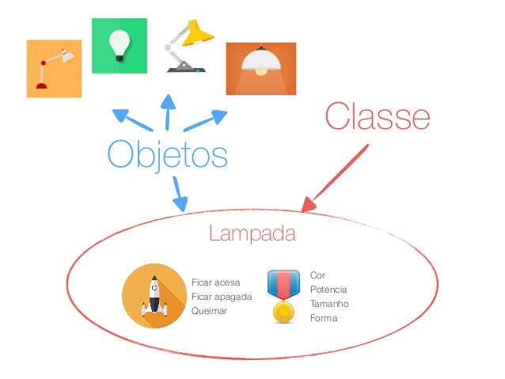

Orientação a objetos - POO
Paradigma de programação no qual o python e outras inúmeras linguagens são baseadas
Notes:
Vcs viram o os beneficios da modularizacao de codigo ne!? Hoje vamos falar sobre esse paradigma que traz muito essa visaao de modularizacao
Entao o qu é poo, poo é ….vcs verao que dois nomes serao mto frequentes nesse contexto: classe e objetos.
Vamos trazer um pouco de historia primeiro:
Antigamente, quando os computadores começaram a surgir, não utilizamos linguagens como o python por ex. Naquela época usavamos o que se chama de programacao baixo nivel, ou seja, os comandos que eram passados pra maquina eram passados de maneira que a maquina entendesse. entao dependendo da maquina podia mudar, o que ficava mto complicado.
Depois começamos com o que se chama de programacao de alto nivel, que é uma linguagem que nos humanos compreendemos, e dali pra cá surgiram varios tipos de programacao
até que chegamos no que chamamos de poo, que foi proposta pela primeira vez por alan key. A ideia sugeria que qualquer coisa que fosse um objeto poderia ser explicado pelos conceitos de poo que alan key criou.
A ideia da Programação orientada a objetos é simplificar a estrutura de sistemas complexos, descrevendo uma coleção de objetos que interagem através de seus dados e comportamento.
quando estamos falando em OO, vc organiza sua ideia em nucleos. Supondo que vc foi chamado para construir um programa que para acendimento de lampada por voz, bem na pegada de IOT, alexa e tudo mais. Ai vc meu programa vai ser para uma lampada: meu objeto aqui é uma lampada. Entao eu preciso achar unm meio de representar essa lampada em python via codigo. Geralmente fazemos isso no que chamamos de classe. Criariamos uma classe lampada. Que representa a ideia de lampa. Vejam que para a lampada temos alguns atribuitos….e alguns metodos….Usamos essa classe para criar objetos, e então criamos lampadas, do jeito que quisermos e usamos nossos metodos pre definidos. Pode parecer complexo mais ja vaoms ir mais a fundo. Vamos entender melhor os conceitos de classe e objetos.

Slide 37

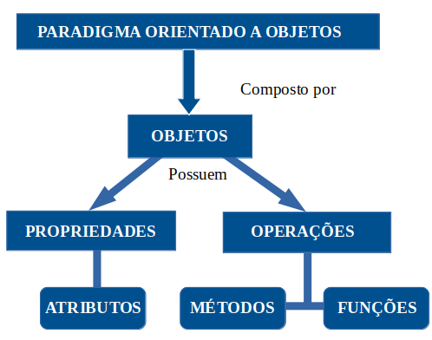
Classes e Objetos - POO
Objetos: Algo material ou abstrato, que pode ser descrito por suas características e comportamentos
cor: Preto
marca: XXX
modelo: YYY
ligar()
desliga(r)
fazerligacoes()
acessarinternet()
Notes:
Vamos começar por objetos: De modo simplificado, objetos sao….
peguem ai o celular de vcs, vamos tentar entender se o celular pode ser considerado um objeto. Vamos definir as caracteristicas dele.
Podemos identificar atributos como cor, marca modelo, tamanho, ano de fabricacaao…. e varios outros,
também podemos identificar comportamentos: Ligar , fazer ligacoes, acessar internet, certo?
A ideia de poo é tentar modelar sistemas aproximando do mundo real, criamos objetos que tem propriedade e acoes e nos colocamos isso dentro de uma classe,
que é como se fosse a receita de bolo, é a receita para criarmos objetos.
Entao poo é composto por objetos….
Vamos falar sobre as classes

Slide 38
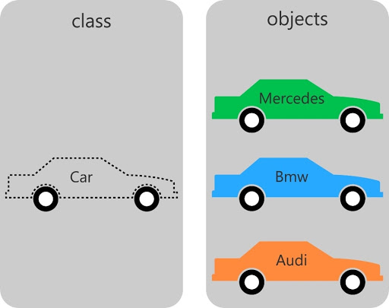
Classes e Objetos - POO
Classe: Molde, receita que descreve os atributos e métodos de um determinado tipo de objeto (ideia abstrata de um tipo de objeto)
Classe Carro
Modelo
Marca
Ano
Ligar()
Acelerar()
Desligar()
Notes:
uma classe……vimos antes que se quisessemos representar uma lamapada, criariamos uma classe onde diriamos que caracteristas ela tem que ter, quais métodos...a classe é como se fosse o nosso planejamento para construir o ohjeto.
Nessa figura, pensem em um carro, vejam agora como é intuitivo: antes de criar um carro, a mercedes por ex, provavelmente desenhou o modelo, o formato, quais caracteristcas, o que o carro seria capaz de fazer, ligar, desligar, freiar… é o planejamento do objeto. Depois disso eles começaram a producao em massa certo?
quando criarmos a classe carro estamos ensinando para o computador o que seria um carro, o que um carrro faz, que cadacteristas ele tem para que depois possamos criar carros. para que possamos saber como criar carros.
Em poo dizemos que esse molde é a classe, e quando usamos esse molde para de fato construir o carro, estamos construindo um objeto dessa classe
Existem diversas vantagens de se utilizar poo, vamos ver as principais

Slide 39
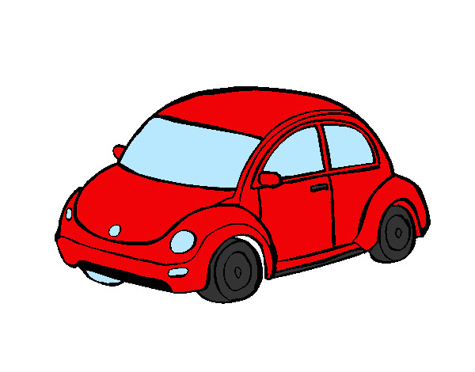
Vantagens de - POO
Conceitos naturais - intuitivo
Confiável
Facilita manutenção
Extensível
Objeto roda
Objeto retrovisor
Objeto farol
vamos codar?
Notes:
Primeiro deles: é um paradigma intuitivo - imaginamos objetos com caracteristas e comportamentos e traduzimos isso em python.
É confiável e seguro (robusto)- Vc pode mexer numa parte de codigo e isso nao impacta outras partes do codigo tudo tá isolado. Por ex, podemos criar objetos como objeto roda, objeto retrovisor, objeto farol...todos esses objetos compoe o carro mas são arquivos de codigo distintos. Mudar uma lampada do farol, não impacta em nada no arquivo roda por ex. Os cogios estao separados entao é mais seguro fazer alteracoes e entao...
facilita manutencao - mexemos numa parte especifica, nao precisamos procurar no meio de um mundo de funcoes onde está nossa funcao de interesse por ex.
extensivel - podemos facilmente adicionar funcionalidades a alguns objetos, por ex, podemos acessar apenas a classe farol e alterar a caracteristica do farol, ou até mesmo adicoonar metodos a ele.
Algumas linguagens orientadas a objetos seriam java,c# e o proprio pyhton.
Porém o python é uma linguagem mto aberta, flexivel, entao nao precisamos escrever orientado a objetos, nao é obrigatório, como é o caso do java por ex, então geralmente se fazem cursos de POO em java, ou c# por ex, porque lá vc esta restrito. No mundo de ciência de dados nao nem sempre usamos esses conceitos mas para excrever codigos mais robustos é importante saber e exercitar. entao vamos lá?

Slide 40
Tratamento de erros e exceções
mentorama.
Notes:
e quando dá ruim? quando aparecem erros? estavamos trabalhando com python até agora e mtos de voces devem ter se deparado com alguns erros enquanto escreviam os codigos ai, certo? erros no codigo acontecem e muitas vezes esses erros nao foram previstos anteriormente. Nessa aula vamos ver como tratar e solucionar falhas que podem acontecer nos nossos programas.

Slide 41
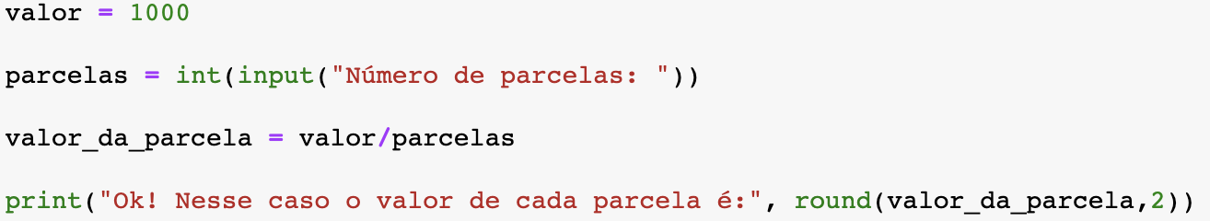
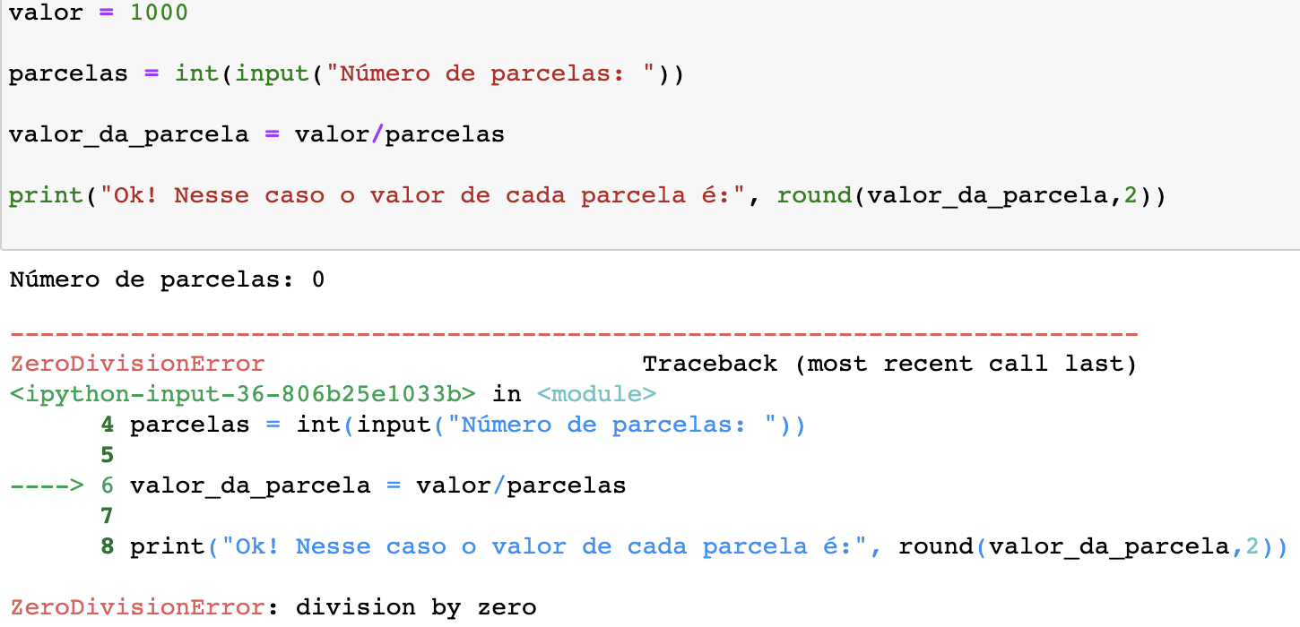
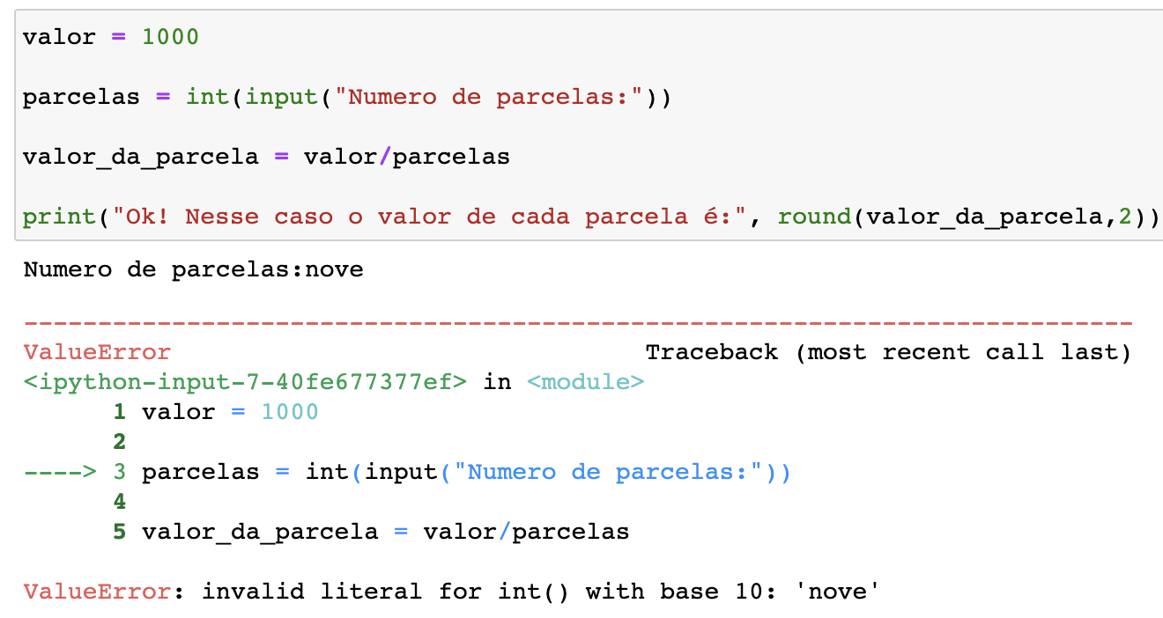

Erros e exceções
Programa
Cenário ótimo
Cenário erro 1:
Cenário erro 2:
Notes:
provavelmente quando vc acessou um site, tentou usar o app e ele ficou crasheando ou mostrando mensagens de erro genericas, significa que o programador nao tratou o erro como deveria!
quando nos vamos construir nossos codigos, devemos buscar prever que alguns erros acontecerão e a partir dai, adicionar no código um tratamento,isto é, uma maneira de o programa nao quebrar.
Por ex, imagina um site de vendas. O usuário quer comparar um produto aqui e é pedido que ele digite a quantidade de parcelas que ele quer dividir o valor do produto.
no cenario otimo o usuario digita o numero 3 por ex, e tudo funciona perfeitamente.
Que problemas poderiam acontecer aqui? vcs conseguem imaginar? pensem ai 1min…
bom vamos colocar aqui um primeiro cenario de erro….
um segundo cenario seria
Na verdade quando nao temos um erro sintatico chamamos em pythron de excecao. Esses dois cenarios aqui chamamos de excecao .
é o erro mais facil identificar..porque é erro no comando, na escrita do codigo..vamos ver

Slide 42
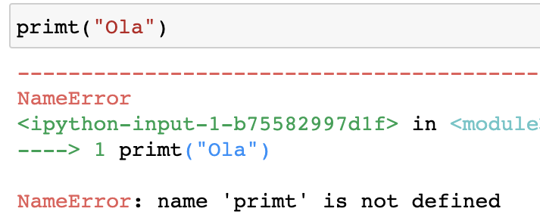
Erros e exceções
Exceção
Erro sintático

Slide 43
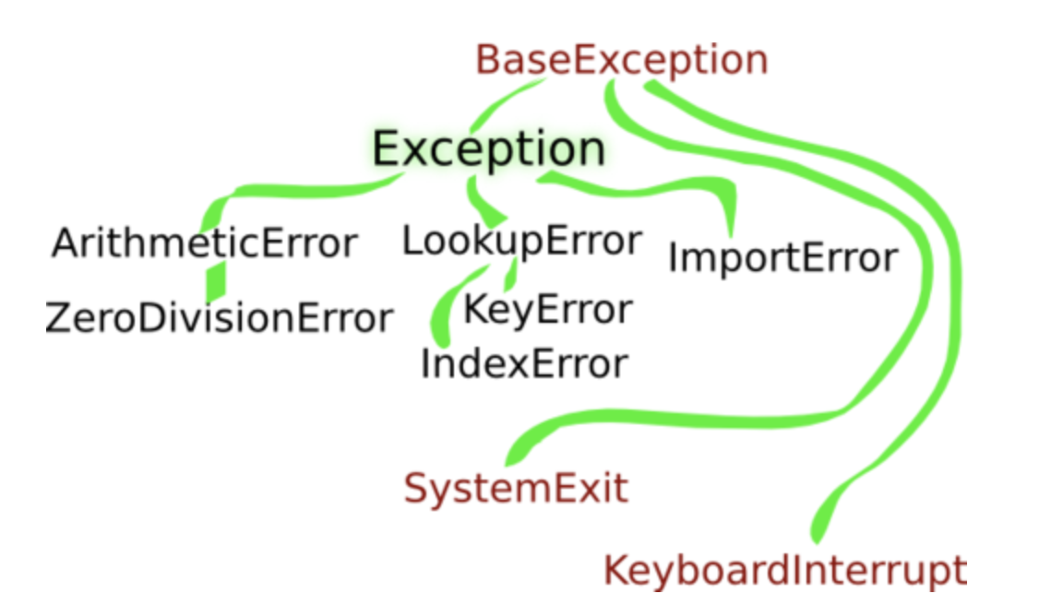
Tipos de exceções
Notes:
Temos mtas exceções no pyhton e nao tem como decorar todas. Existe uma lista mto grande, voce pode procurar conhecer algumas jogando exception python no google. Precisamos entao aprender a ler a mensagem de erro e entender o que ela quer dizer:
zero division - divisao por 0 por ex
keyerror- nao existe essa chave no seu dicionario
keyboard - o codigo foi interrompido forcadamente
Ja vimos entao que temos varias excecoes e que eventualmente elas vao acontecer. Entao precisamos saber trata- las

Slide 44
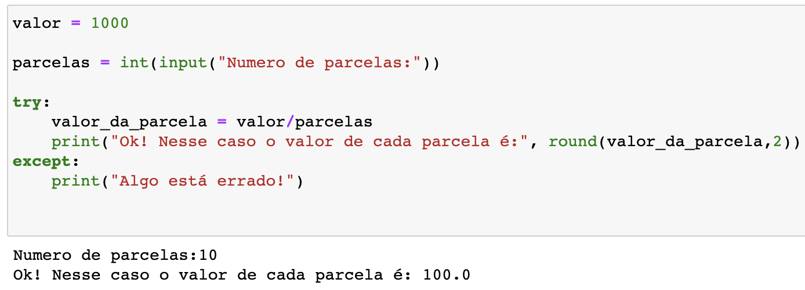
Como tratar exceções?
Antes
Try
Operações que prevemos que por algum motivo podem dar errado
Depois
Except
Código a ser executado caso a tentativa acima falhe
vamos codar?

